Slide 1
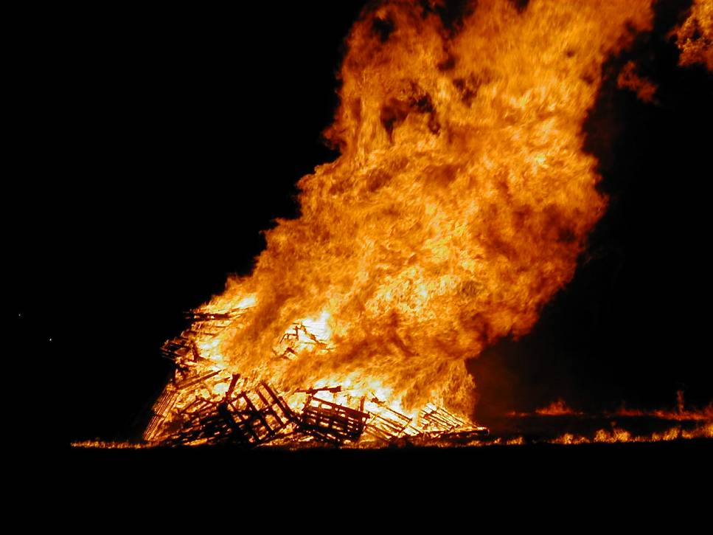
מדוע מדליקים מדורות בערב ל"ג בעומר ?

Slide 2
כל התשובות בקליק בסרטון היפיפה

